Slide 1
Én így oktatnám a programozást
Készítette: Orosz Kristóf 6/b.
Felkészítő tanárom: Géczi Frigyesné
Szerencsi Rákóczi Zsigmond Református Kéttanítási Nyelvű Általános Iskola és Alapfokú Művészeti Iskola
3900 Szerencs, Rákóczi Zsigmond tér 1.

Slide 2
Tartalomjegyzék
Alapozás
Ismerkedjünk meg a programozás alapfogalmaival
A programozás menete
A programozás alapjának elsajátítása
A c nyelv
A szintaxis leírása a c nyelvben
c program legmagasabb szintű megadása szintaxis diagrammal
Programozás != kódolás
Algoritmusok megadása
A fordító működése
Fájlkezelés
Saját típus név létrehozása - típusdefiníció
Egyszerű láncolt lista
Források

Slide 3
Alapozás
A számítógép felépítése:
Memória
Processzor
Perifériák
Memória: olyan, mint egy nagyon hosszú táblázat, melynek minden cellájában egy szám van.
Processzor: bekapcsolás után beolvassa a memória elején
lévő utasítást.
Perifériák: közülük számunkra mindössze három lesz lényeges: a billentyűzet, a képernyő és a háttértár.

Slide 4
Ismerkedjünk meg a programozás alapfogalmaival
Definíciók: arra valók, hogy ha bizonytalanok vagyunk valamiben, visszalapozunk.
Algoritmus: valamely probléma megoldására alkalmas véges számú cselekvéssor.
Adatszerkezet: az adatelemek egy olyan véges halmaza, amelyben az adatelemek között szerkezeti összefüggések vannak.
Programozási nyelv: számítástechnikában használt olyan, az ember által olvashat és értelmezhető utasítások sorozata.
Programozás: számítógép-algoritmusok és adatszerkezetek megtervezése és megvalósításuk.

Slide 5
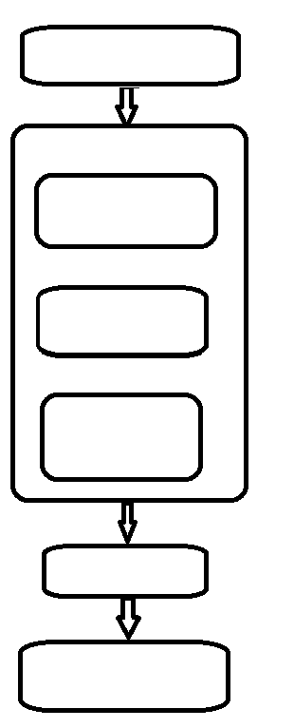

A programozás menete
specifikáció
Tervezés
Algoritmus választása
Adatszerkezetek megválsztása
Dokumentáció elkészítése
Nyelv megválasztása
Kódolás
Tesztelés, hibajavítás

Slide 6
A programozás alapjának elsajátítása
A fent található cím az alábbi dolgokat jelenti:
Megismerünk sok fontos alapvető algoritmust, például ilyen a prímkeresés, kiválasztás, keresések, rendezések, adatszerkezet, kezelési algoritmusok.
Megismerünk néhány adatszerkezetet, például: tömb, fájl, láncolt listák, fákat.
Megtanulunk kódolni szabványos C nyelven.

Slide 7
A c nyelv
A C nyelv sok programnyelv alapja, tökéletesen alkalmas arra, hogy segítségével megtanuljuk az algoritmusok és adatszerkezeteket kezelését,
1970-es években fejlesztették ki,
A C nyelvben nem tudunk rajzolni, de még a képernyőn csak külső, nem szabványos függvénykönyvtárak segítségével

Slide 8
A szintaxis leírása a c nyelvben
Szöveges megadásra a legelterjedtebb leírónyelv a Backus-Naur Form rövidítve (BNF).
Backus–Naur Form (BNF)
Elemei:
<szimbólum> ::= kifejezés
<szimbólum>-től balra nem terminális (felbontható)
Kifejezés:
egy vagy több szimbólum,
több, szóközzel elválasztott szimbólum,
választás valamelyik a felsorolásból áll az adott
helyen.

Slide 9
C program legmagasabb szintű megadása szintaxis diagrammal
preprocesszor utasítás
újsor
változó deklaráció
változó definíció
függvénydeklaráció
Függvénydefiníció
Az egyes részekről később lesz szó.
típusdefiníció

Slide 10
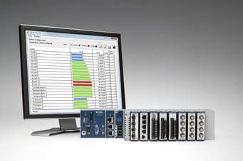
Programozás != kódolás
Azaz a programozás nem egyenlő a kódolással!!
A C nyelvben a nem egyenlőt != ként írjuk, mert nincs áthúzott egyenlőségjel a billentyűzeten.
Aki tud kódolni C-ben vagy más nyelven, még nem tud programozni.
Az fog jó programokat készíteni, aki alaptudással rendelkezik.
C nyelv nagy előnye, hogy sok programnyelv alapja.
(pl: Java, C#, de)
4. Egy program esetében nagyon fontos, hogy kiszűrjük a szemantikai hibákat, mielőtt azt valaki használatba venné.
5. Ha nem teszteljük megfelelően a hibát, nem is fogunk tudni arról, hogy hibás az a program.

Slide 11
Algoritmusok megadása
Két módon adhatunk meg algoritmusokat:
szövegesen: Szöveges megadás: pszeudokód, programkód
grafikusan: Grafikus megadás: folyamatábra, struktogram
Szöveges:
A programkód és a pszeudokód hasonlít egymásra. Fő különbség, hogy a programkód megértéséhez ismerni kell az adott nyelv szabályait. pszeudokód igyekszik minden programozó számára érthető lenni
A folyamatábra és a struktogram viszonya hasonló a pszeudokód programkód viszonyá-
hoz olyan értelemben, hogy a struktogram értelmezése és elkészítése igényel némi
programozói tapasztalatot. Folyamatábra hátránya, hogy nagyon könnyű vele
olyan algoritmust alkotni, ami nem alakítható közvetlenül strukturált programkóddá.
Grafikus:

Slide 12
A fordító működése
Az előfeldolgozó preprocesszor a kód takarítását végzi.
előfordító
nincs fájl kimenete
Fordító
A fordító a C nyelven megírt kódból a számítógép számára
emészthető gépi kódot készít
.obj ill. .o fájlok (asm)
A linker ezeket egyesíti, továbbá hozzászerkeszti a szabványos függvények gépi kódját. Így létre-
jön a futtatható állomány a Windowsban exe.
Linker
futtatható állomány (.exe)

Slide 13
Fájlkezelés
A C nyelv kétféle fájlkezelést támogat: egy általános, és egy speciális fájlkezelést.
Az általános fájlkezelést bináris fájlkezelésnek is nevezzük. Ha egy fájlt binárisan kezelünk, akkor a fájlkezelő függvénynek a memóriacímet adjuk meg, és egy egész számot, mely megmondja, hogy hány bájtot szeretnénk beolvasni vagy kiírni.
A speciális fájlkezelés alatt azt értjük, hogy a nyelv ismeri az adott fájltípus belső felépítését, és azt a programozónak nem kell.
A C nyelvben támogatott speciális fájl a szöveges fájl.

Slide 14
Saját típus név létrehozása- típusdefiníció
Saját típusnevet a következő módon hozhatunk létre:
typedef
típusleírás
típusazonosító lista
typedef:
Osztályt megadó helyére kerül a typedef. Az adat neve lesz a típusnév: typedef

Slide 15
Egyszerű láncolt lista
Kezdetben csak egy pointerünk van, aztán lefoglalunk egy struktúrát, és eltároljuk benne a beolvasott adatot. A pointert erre állítjuk. A struktúra pointerét NULL-ra állítjuk jelezve, hogy itt a lista vége.
tárolandó
adat
tárolandó
adat
tárolandó
adat
pointer
pointer
pointer
NULL
12
99
37
Egy három egész elemből álló egyszeresen láncolt lista

Slide 16
Mit tanultunk
Mely elemekből épül fel a számítógép?
Memória, processzor, periféria.
Melyek a programozás alapfogalmai?
Definíciók, Programozás, Adatszerkezet, Programozási nyelv, Algoritmus
Mi a C nyelv szerepe?
Sok programozási nyelv alapja.
A programozás egyenlő a kódolással?
Nem.
Milyen fájlkezeléseket támogat a C nyelv?
Általános és speciális fájlkezelést.
Algoritmus megadásának fajtái?
Szöveges, grafikus.

Slide 17
források
https://infoc.eet.bme.hu/jegyzet/c_jegyzet.pdf
https://pcword.hu/search?=helloword
https://diy.org/
https://code.org/
https://hu.m.wikipedia.org/

